Slide 1
HTS 2020

Slide 3
HTS 2020 Visjon
En visjon om å samle alle selskap i HTS konsern på en felles infrastruktur og plattform innen 2020

Slide 4
Formål felles konsernplattform
Styrke konkurranseevnen
1
Gjennomgang og standardisering av prosesser
2
Konsernføringer
Effektive og oversiktlige arbeidsprosesser
Dokumentasjon av prosesser
Samhandling mellom selskap
3
Automatisering og effektivisering
Globale data
Moderne og fleksibel plattform
4
Dyrke særegenheter
Oversiktlig og gjennomsiktig på tvers av selskap
5
Økonomi
Rapportering
Beslutningsgrunnlag
Sikkerhet og sporbarhet
6

Slide 5
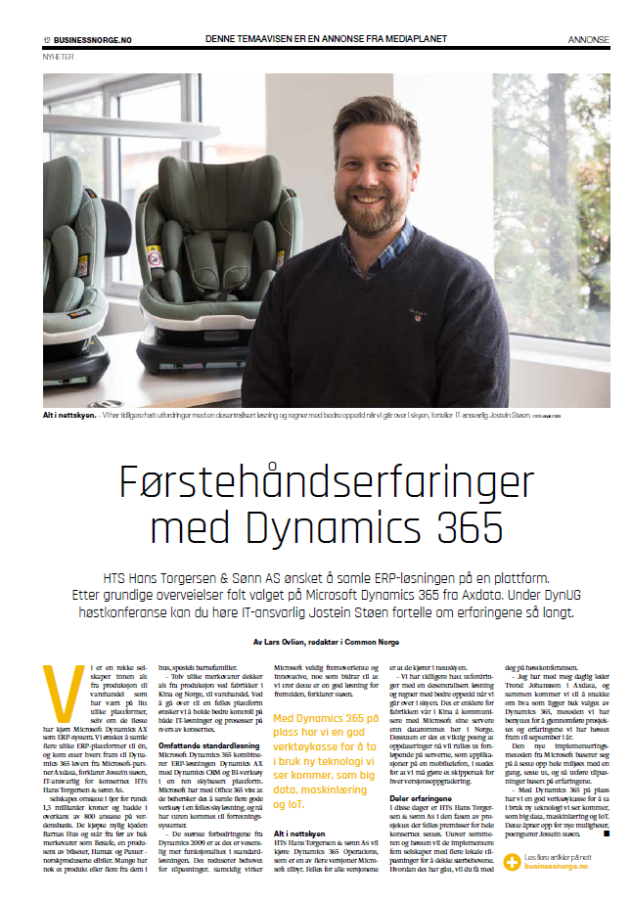
HTS 2020
Historikk med Axdata: Axdata sto/står for 2 stk AX 2009 miljøer i dag
Samarbeidet startet: 2007
Gammel plattform: 3 stk AX 2009 og 1 stk King Dee, med totalt 4 infrastrukturer
Ny plattform: Dynamics 365 Public Cloud
Beslutningsprosessen startet i HTS: Vinteren 2016
Løsninger som ble vurdert: AX 7, Dynamics NAV og SAP
Beslutning tatt: Januar 2017, Axdata valgt og kontrakt signert
Scope: Konsernløsning, 10 selskap, 4 faser
Prosesser: Økonomi/konsolidering, intercompany, salg, innkjøp, lager, logistikk, engineering, produksjon, prosjekt, service, retail, hr og lønn, med mer.
Prosjekt startet: Februar 2017 (Fase 1)
Nåværende fase: Fase 2, påbegynt Juni 2017, driftsettelse våren 2018.
Forventet ferdig dato fase 4: 2020

Slide 6
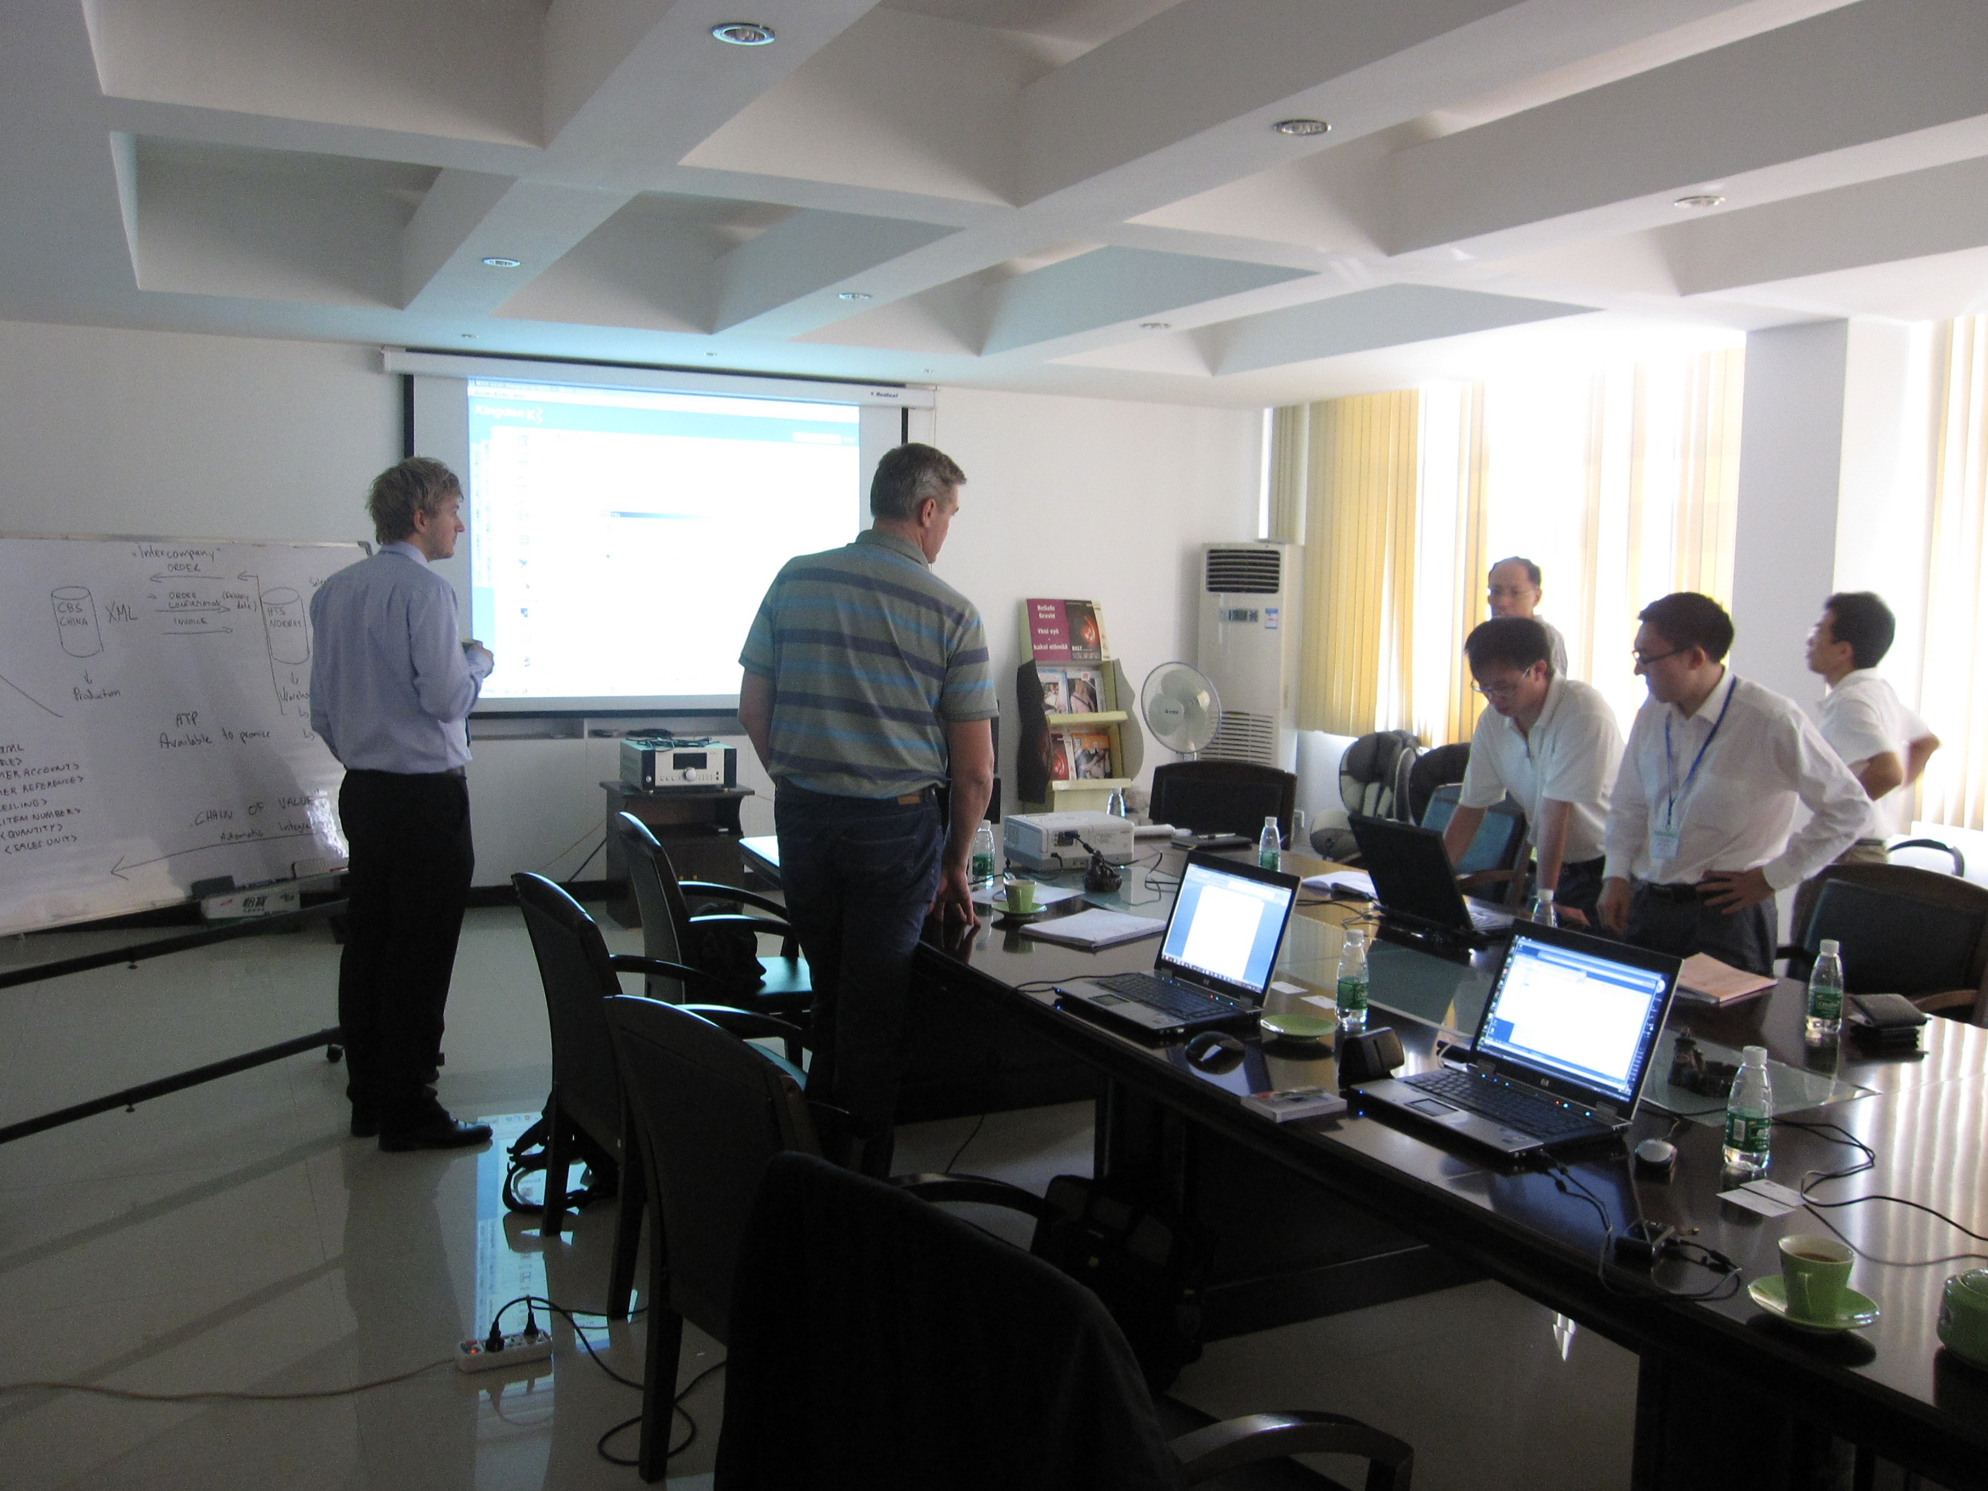
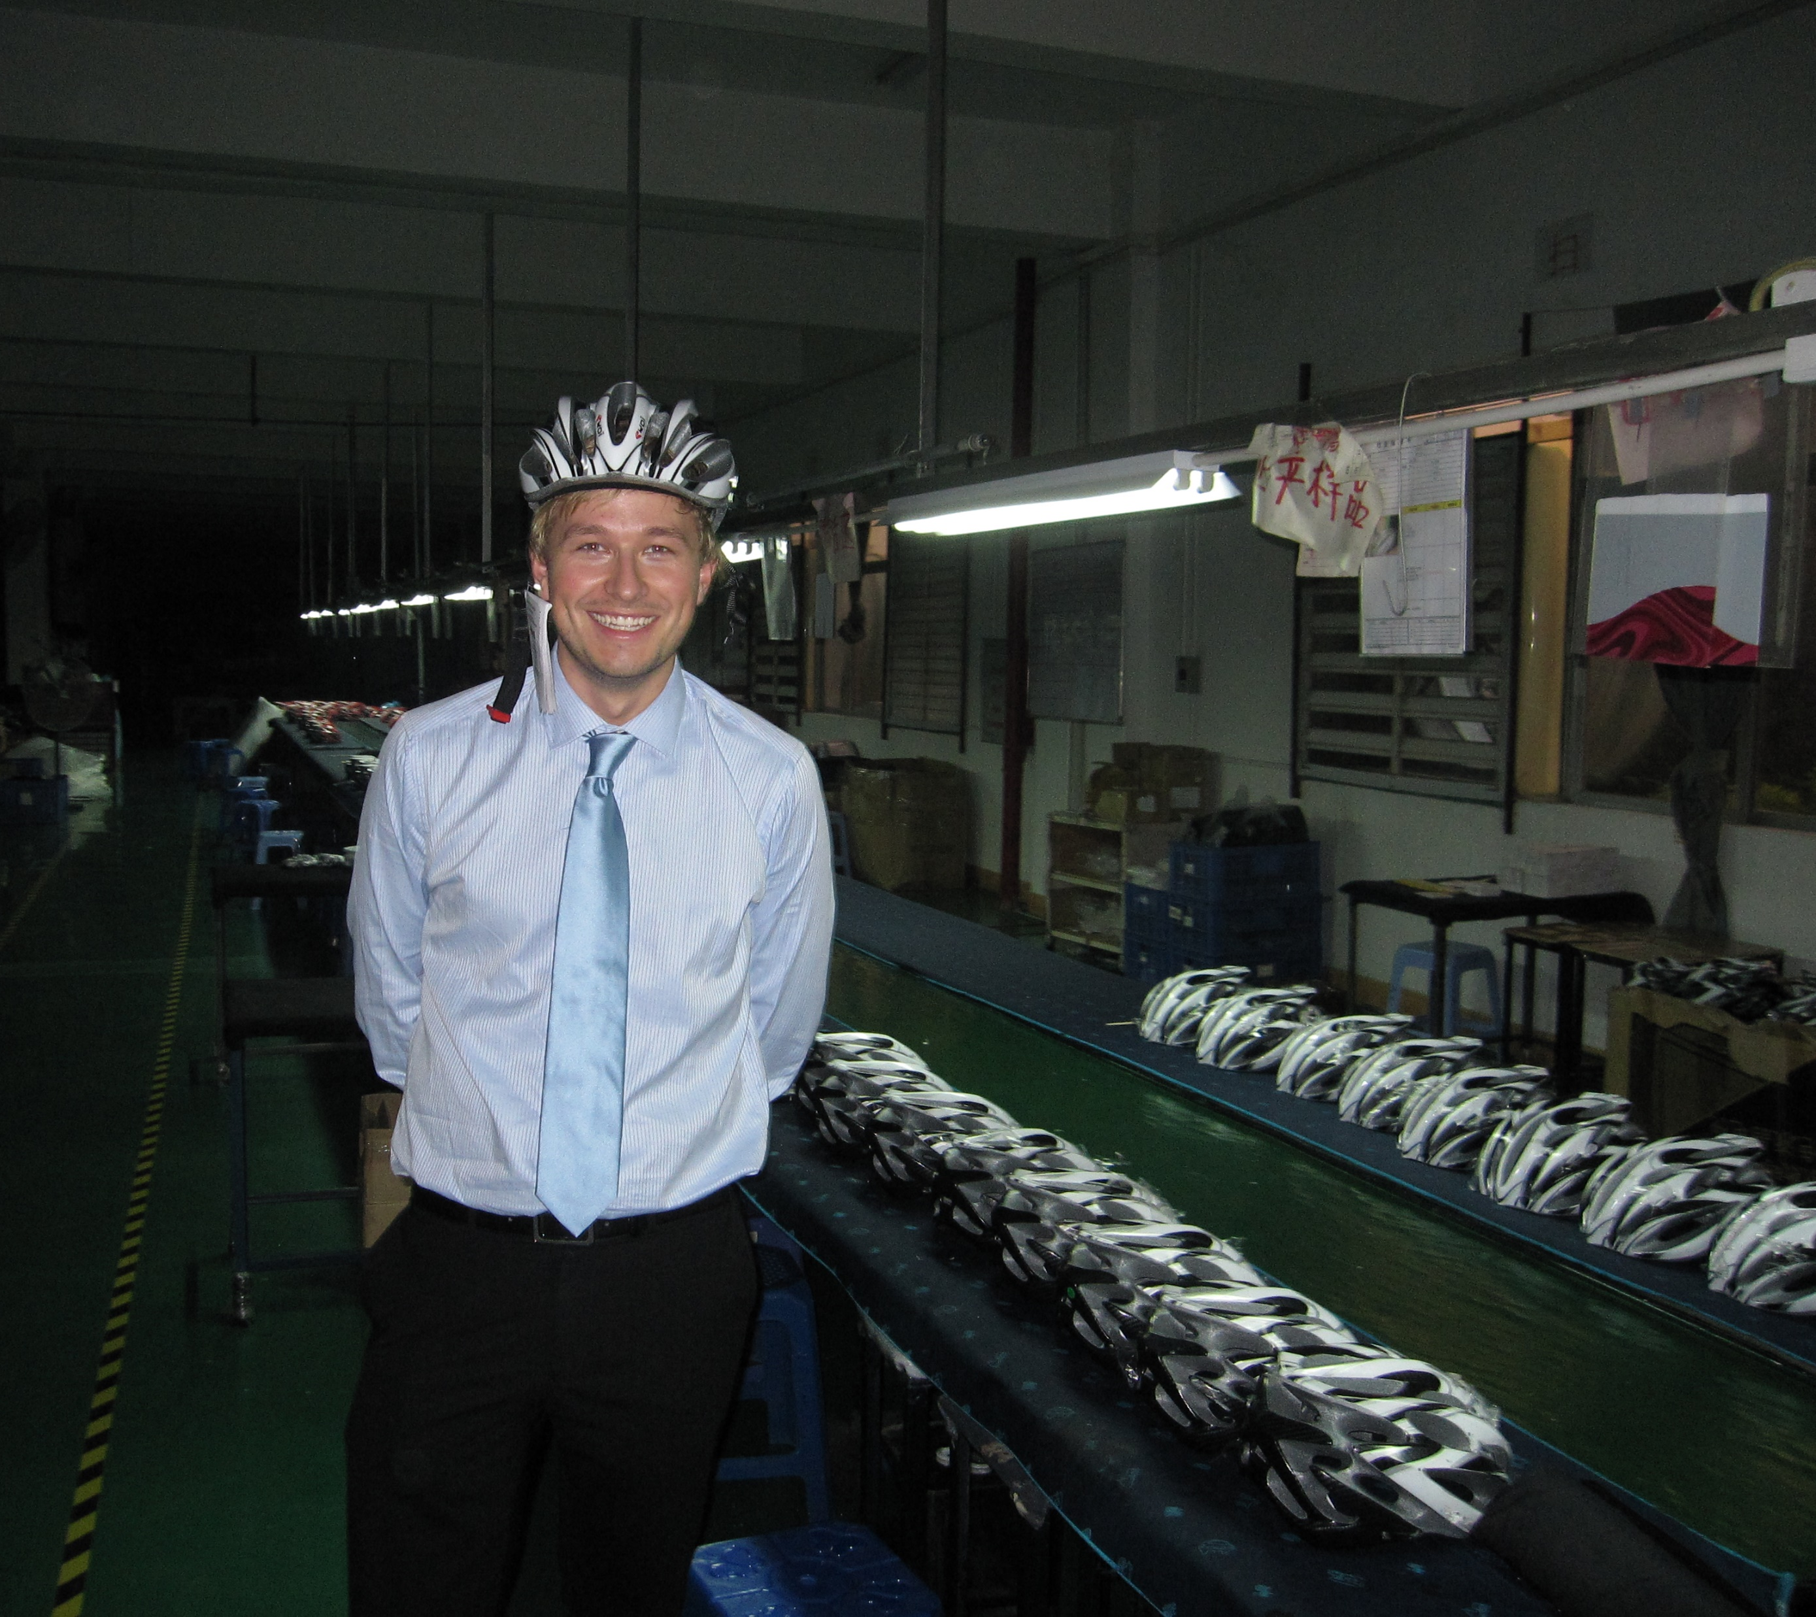
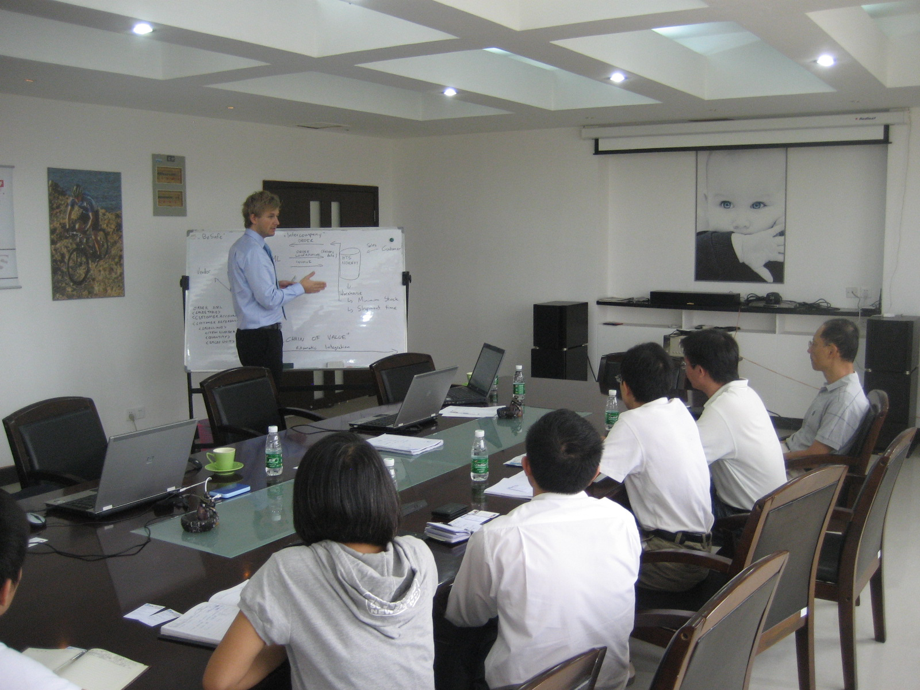
Historikk HTS og Axdata
Axdata og HTS startet sitt samarbeid i 2008, der Axdata overtok ansvaret fra en annen Dynamics AX partner for Axapta 3.0 på Krøderen. Denne installasjonen har senere blitt oppgradert til AX 2009 og videreutviklet i tett samarbeid.
I 2010 ble Axdata valgt som implementeringspartner for Loyds Industri, der Dynamics AX 2009 ble implementert og senere har blitt videreutviklet i tett samarbeid.
Sammen har vi hatt mange gode opplevelser og leveranser, men vi har også hatt våre utfordringer sammen disse årene – disse har vi både løst og lært av sammen.

Slide 7
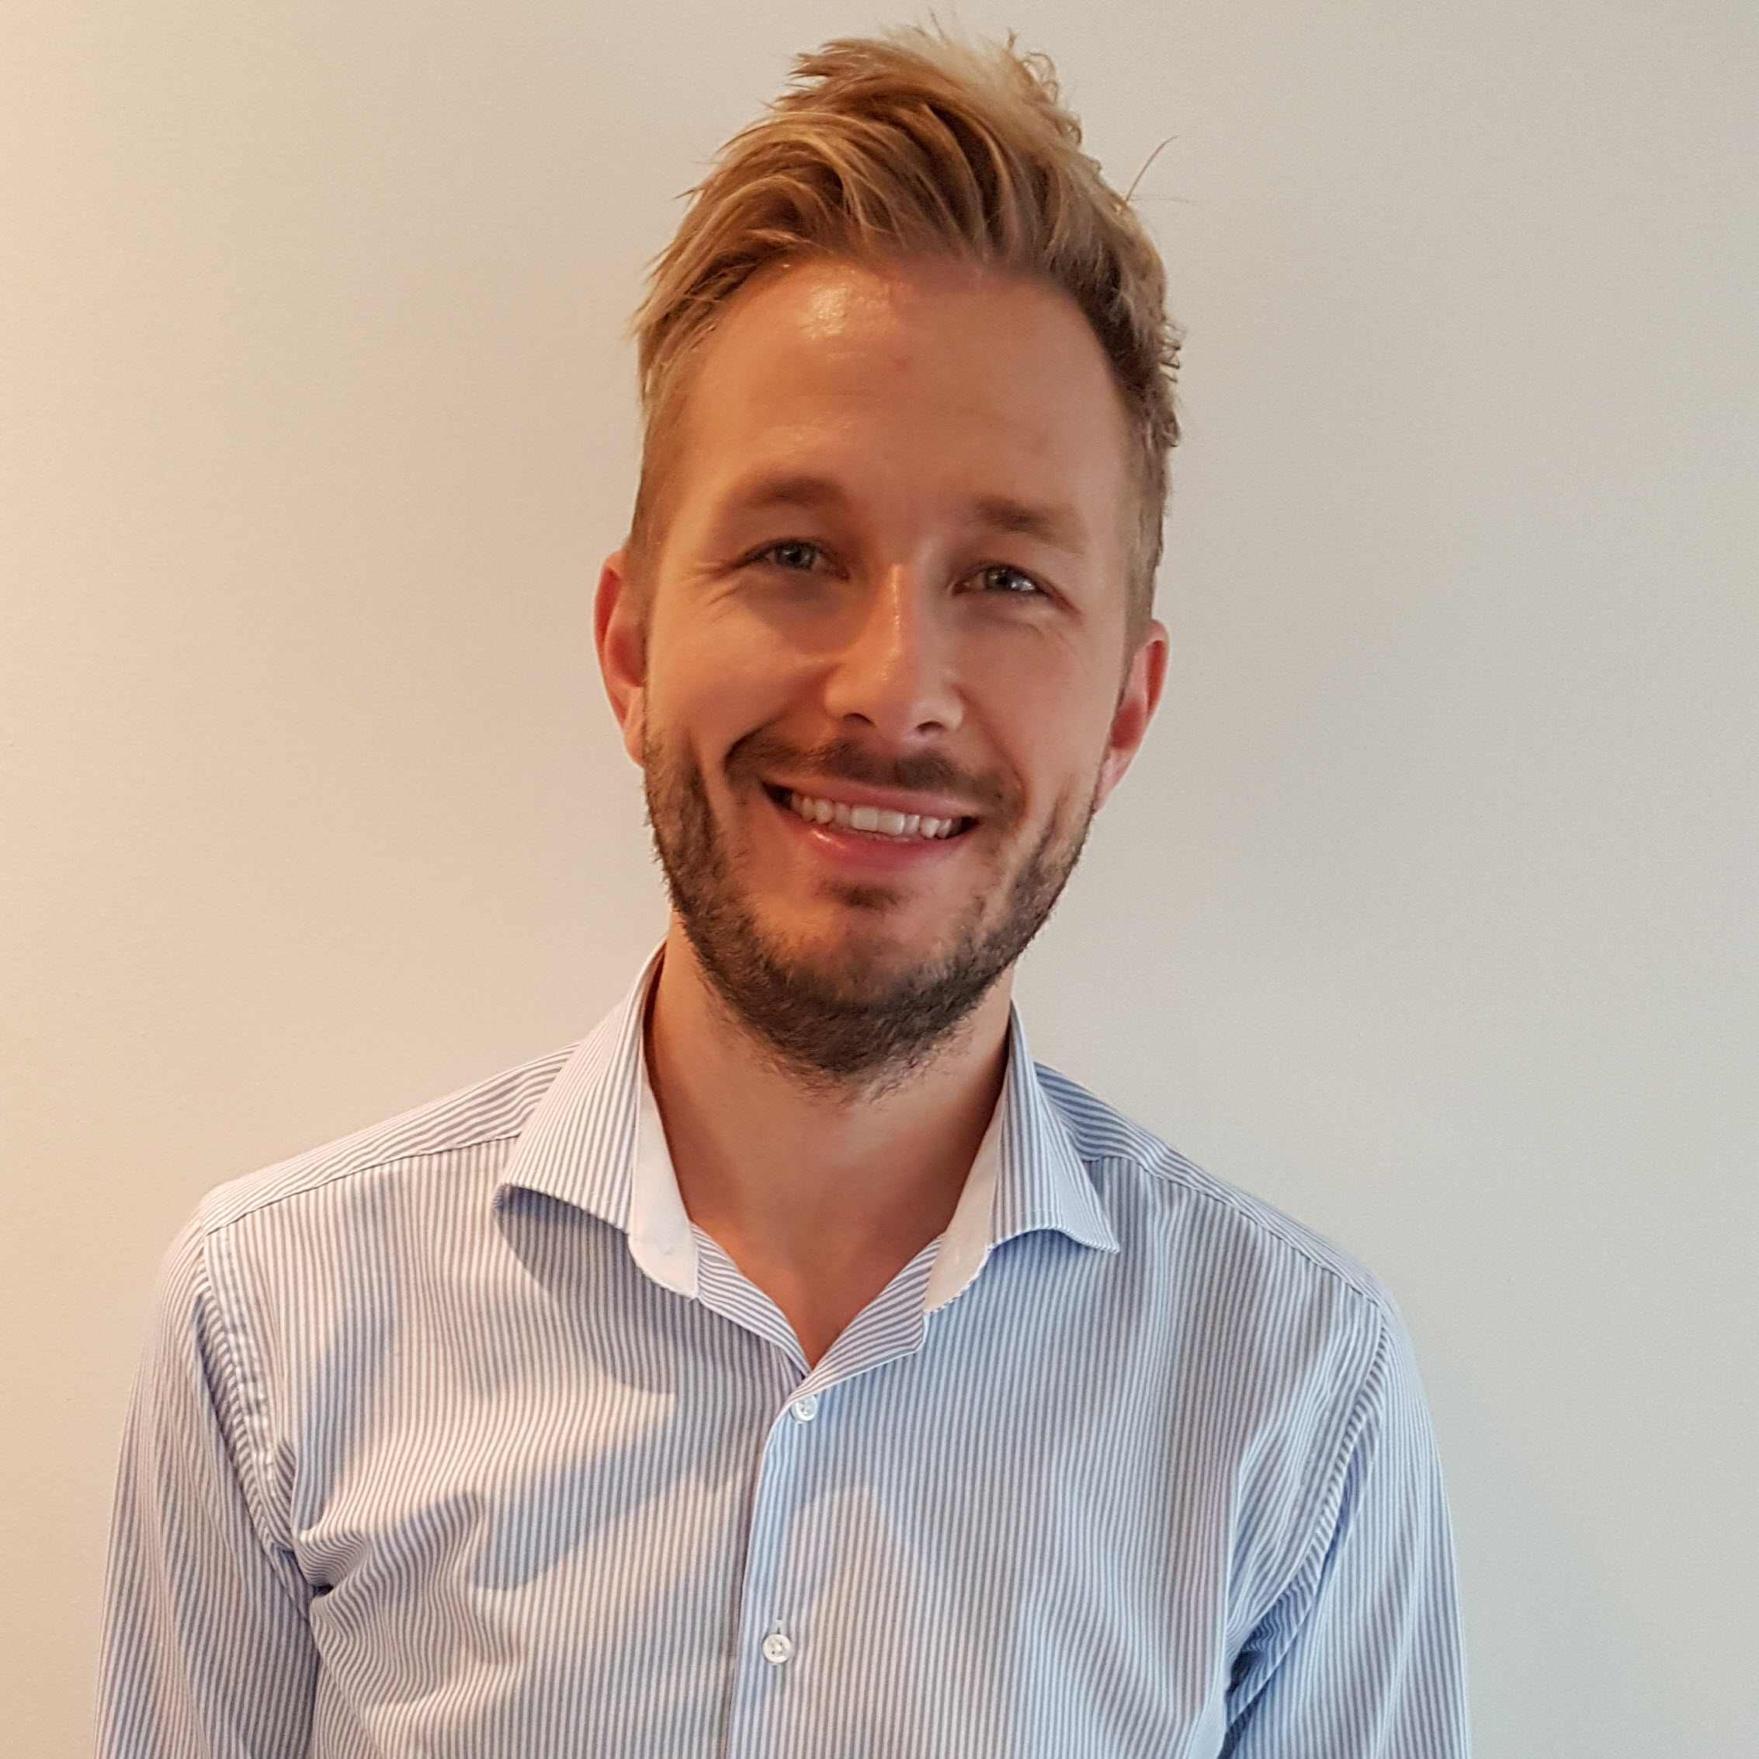
Startet i Axdata: 04.09.2006
Roller i Axdata: Salgssjef (2006 – 2009) COO (2009 – 2013) CEO (2013 – dd )
Kort om meg selv: Stolt pappa til Bella 10 mnd og bonuspappa for Marcus 7 år. Over snittet interessert i fotball, og er lidenskapelig engasjert i Newcastle som supporter – og Store Bergan Idrettslag som aktiv spiller og trener for Gutter 2010.
I tillegg er jeg lidenskapelig opptatt av hvordan vi kan bruke teknologi til å forbedre forretningsprosessene til våre kunder. Og det er forretningsprosessene som er viktig – teknologien er kun en verktøykasse som hele tiden er i endring.
Trond Johansson
Administrerende direktør
Axdata AS
+47 41 42 38 39
trond@axdata.com
https://www.linkedin.com/in/trond-johansson-81b375a/

Slide 8
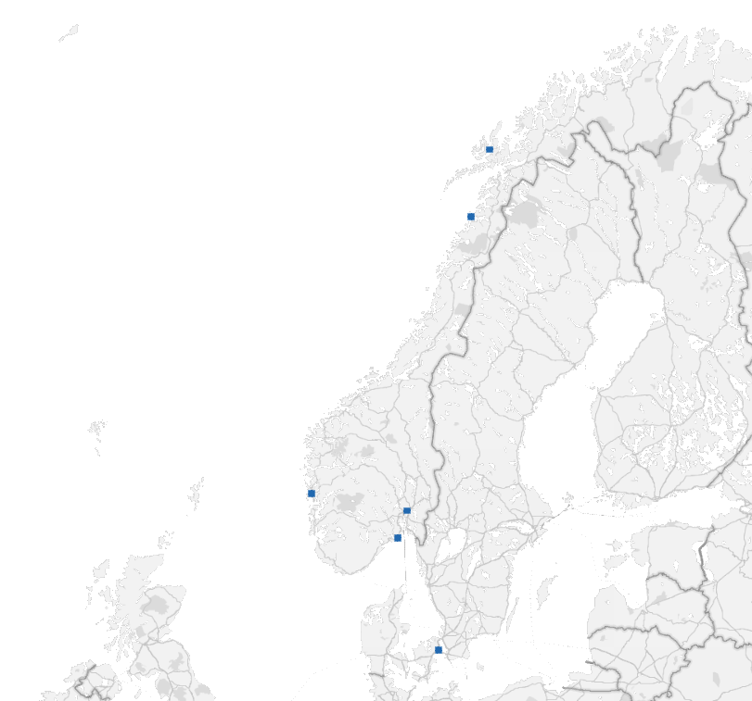
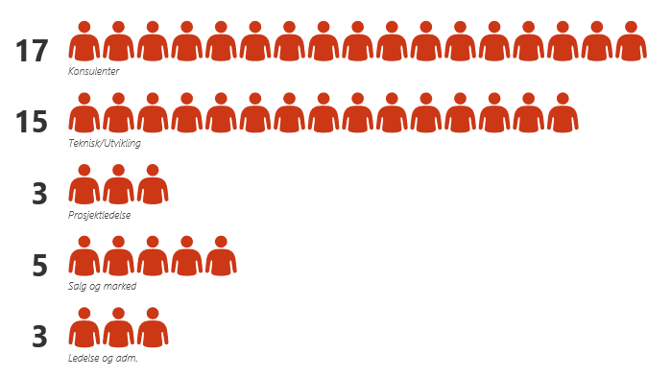
Fakta om Axdata
Stiftet 1997 i København.
Gruppe av 3 selskap: Norge, Danmark og Australia.
40+ ansatte evangelister og dedikerte medarbeidere, de fleste sertifiserte.
80+ kunder.
200+ ERP implementeringer erfaring
Primært fokus innen Produksjon, Engineering, Avansert Logistikk og Prosjektorienterte virksomheter.
Utnevnt “Microsoft Dynamics partner of the year” i Norge 2011.
Sortland
Bodø
Konsulenter og løsningsarkitekter
Konsulenter og løsningsarkitekter
Oslo
Teknisk og Utvikling
Sandefjord
Teksnisk og Utvikling
Bergen
Prosjektledelse
Prosjektledelse
Salg og Marked
Salg og Marked
Ledelse og administrasjon
København
Ledelse og administrasjon
Perth, Australia

Slide 9
Axdatas rolle
Kommunikasjonsløsninger
ERP
CRM
Dokumentstyring og arbeidsflyter.
Axdata
Office 365
Kunde
BI, IoT, Dashboards
Forretningsrådgivning
Mobile løsninger

Slide 10
Dynamics 365
Microsoft AppSource
Microsoft Flow
Power Apps
Office 365
Power BI
Cortana Intelligence
Azure IoT
Finance & Operations
Retail
Third Party Business Applications
Talent
Mangement
Customer care
Sales
Field service
Project Automation
Marketing
Common Data Service
Azure

Slide 11
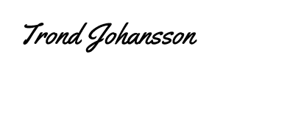
Forberedelser til ditt neste ERP prosjekt organisasjonsendringsprosjekt
Anskaffelse og implementering av forretningssystemer er en krevende prosess, og får frem våre emosjonelle følelser både i det forberedende arbeidet, gjennomføringen og etter driftsettelse. Implementeringen berører ofte alle medarbeidere i bedriften din, i tillegg til dine kunder, leverandører og andre samarbeidspartnere. Vi i Axdata ser at enkelte bedrifter lykkes bedre enn andre med både anskaffelsen, implementeringen og driftsettelsen og ønsker med dette å dele noen av våre tanker på hvorfor disse bedriftene har suksess.
Dette er ikke et IT prosjekt, og det er heller ikke et ERP prosjekt. Dette er et organisasjonsendringsprosjekt. Årsaken til at vi som bedrifter velger å ta i bruk ny teknologi er at vi ønsker å forbedre oss, og skal vi forbedre oss må vi også endre oss. Trinn 1 er derfor å etablere dette som et organisasjonsendringsprosjekt, evnt. et organisasjonsforbedringsprosjekt. Eksempelvis hvilke forretningsmål og tiltak skal defineres for hvordan din bedrift kan skape konkurranse-fortrinn og hente ut større verdier.
Et sterkt engasjement er helt avgjørende for suksess. Ofte pekes det på at ledelsen må være engasjerte og ta eierskap til prosjektet, men realiteten er at vi må få hele bedriften til å være engasjerte og ta eierskap. Et positivt engasjement fra alle medarbeidere bidrar både til forståelse for prosjektet og større endringsvilje som skaper bedre forutsetninger for å lykkes.
For å få til dette må det etableres et felles mål om hvor vi skal. Dette målet må være klart og tydelig både for medarbeidere, ledelse og den partneren dere velger til å gjennomføre prosjektet sammen med. Den beste måten å skape et felles mål på vil være å involvere medarbeidere i å være med på å definere dette. Det kan eksempelvis være ved å engasjere medarbeidere i å gi prosjektet et navn via en navnekonkurranse eller lignende.
Vi har flere innspill på veien og i dokumentet belyses både strategiske og operasjonelle momenter. Vi håper våre anbefalinger om hvilke veivalg dere bør gjøre for å lykkes med innføring av digital transformasjon er av interesse og ser frem til videre prosess.
Trond Johansson
Administrerende direktør
Axdata AS

Slide 12
Våre anbefalinger
Hvordan sikre at prosjektet lykkes med sine mål? Definer behovet for endringen med et tydelig bilde
av hvorfor det er viktig for virksomheten å gjennomføre endringen.
Forbered organisasjonen for endring. Gjennomgå ledelse, strategi, måling/oppfølging, prosesser for å få et bilde på hvor man står og hva som må gjøres. Dersom prosjektdeltagere og sluttbrukere ikke forstår hensikten med endringen medfører det ofte forvirring rundt formål og engasjement.
Sponsing og lederskap er avgjørende for å lykkes. Kommuniser tydelig hvem som er prosjektets sponsor tidlig.
Involver alle parter, forstå og kommuniser behovet for endring.
Hvordan sikre at man har de mest optimale arbeidsprosessene? Gjennomgå målsetninger og arbeidsprosesser sammen med Axdata. Innhent innsikt gjennom workshops der behov og målbildet oppsummeres i et scope.
Endring innebærer ofte å forutse og håndtere motstand
Engasjement i alle ledd som forhindrer at medarbeidere arbeider i siloer krever utøvelse av tverrfaglig samarbeid så tidlig som mulig i prosjektet.
Hvordan videreutvikle systemstøtte med best mulig sluttresultat og lavest risiko? Design og innfør systemet som en smidig utviklingsprosess i tett samarbeid med Axdata. Vi mener smidig utviklingsmetodikk i best grad kan fange kunden sine behov, sikre at kunde når målene og redusere risiko underveis.
Hvordan innføre nye systemer i virksomheten så smertefritt som mulig? Sett av tid til å lære organisasjonen å bruke systemet samt nye arbeidsmetoder. Vurder ferdigheter hos medarbeidere og skreddersy et opplæringsprogram Gjør en faseinndelt utrulling av ERP- systemet dersom flere selskaper skal med.
Finn ut av, håndter og fjern uforutsette innvirkninger
Skap rom for sluttbrukere til å melde avvik, foreslå forbedringer som prosjektteamet er lydhøre for og ivaretar. Det vil gi mindre støy og øke tilliten til ny løsning. Superbrukere har viktige roller i å håndtere uforutsette utfordringer på en rask og god måte. Det vil bidra til å nøytralisere potensiell usikkerhet.
Oppmuntre til engasjement, innspill til forbedringer og belønn gode forslag fra organisasjonen

Slide 13
Dere endrer mer enn bare IT systemer...
App.
Forretningsprosesser
Forretningsmodell
Organisasjon
Plattform
Fleksibilitet i applikasjon og plattform er viktig, men det er sammen med endringsvilje i forretningsprosesser og organisasjon at vi finner suksess.
For å få alle bitene i puslespillet til å passe vil det kunne kreve endringer i prosesser og organisasjon. Avvik og muligheter underveis i prosjektet vil avdekkes kontinuerlig og krever tett oppfølging og endringsvilje for at prosjektet skal lykkes.
Endringer i forretningsprosesser er drevet av avvik og muligheter på plattform og applikasjonene.
Ved endringer i forretningsprosessene vil det også kunne oppstå behov for endringer i organisasjonen
Muligheter ved å velge en plattform kan bane vei for nye forretningsmodeller.

Slide 14
MOTIVER MEG
Jeg vil ha en god fordeling mellom arbeid og fritid
Ansattes produktivitet påvirkes av systemer
COACH MEG
Jeg trenger enkel tilgang på informasjon
Jeg vil ha fleksibel arbeidstid
Ansatte som trives lærer raskere og er mer produktive. Digitalisering og en ny generasjon ansatte endrer hvilke faktorer som skaper motivasjon og trivsel. De ønsker arbeidsoppgaver med mening, gode prosesser og de tar for gitt at virksomheten gir dem verktøy de trenger.
Dynamics 365 gir medarbeidere et intuitivt grensesnitt og tilgang når du vil fra hvilken som helst enhet!
LA MEG UTVIKLE MEG
Jeg vil ha verktøy som gjør jobben enklere
Jeg vil ha tilbakemelding på hvordan jeg presterer
GJØR DET ENKELT FOR MEG
Jeg vil at data skal jobbe for meg
Jeg vil ha mer kurs og utdannelse
Jeg vil slippe å kalkulere i regneark
Jeg vil gjøre jobben fra min mobil og nettbrett
14

Slide 15
Gi prosjektet et navn
Det høres litt enkelt ut, men det er noe i det. Ved å gi prosjektet dere skal gjennomføre et navn blir det enklere å kommunisere rundt det, og identifisere de målene prosjektet skal ha. Navnet kan både si noe om innholdet i prosjektet og når det forventes ferdigstilt. Hva med å lage en navnekonkurranse før prosjektet starter for å skape et bredt engasjement og interesse for prosjektet helt fra starten? Dette er med på å sikre at dine ansatt mentalt blir med på reisen, selv om de kanskje ikke har en direkte rolle i prosjektet.
Eksempler på navn:
HTS 2020
Sier noe om at firmaet skal nå et mål innen et årstall. Dette kan være forbedring eller endring av en forretningsmodell, samling av flere selskap på en felles plattform eller lignende.
Skaper også en forventning om at firmaet man er ansatt i strekker seg mot et mål i fremtiden.
Notes:
Ambisiøs forespørsel
Repterende krav: Sikkerhetsoppsett, “Enkelt”
Krevende krav: 3.1.1.3: “Det bør være en ekstern kundeportal hvor kunden selv kan logge seg på å hente ut data som omhandler en selv»
Eksempel på for generelle og ikke målbare krav:
3.1.2: “Systemet skal inneha funksjonalitet for rapportering på ulike nivåer/ ut fra ulike kriterier”
3.1.6.5: “Det må være enkelt å legge inn kundeopplysninger i systemet. Man skal kun trenge å legge inn opplysninger på et sted i systemet»
4.2.1: «Systemet skal understøtte NOAHs nåværende og fremtidige behov for innkjøp.”
4.2.2: “Systemet må være enkelt og intuitivt å benytte, selv for lite trenede brukere.»
4.2.8: «Systemet må ha et leverandørregister som er enkelt å vedlikeholde»
4.4.5: «Bokføring, på alle nivåer og med alle funksjoner som kan forventes av et moderne regnskapssystem.»

Slide 16
Prosjektorganisering
Muligheten som ligger i en endring ved implementering av Dynamics 365 krever en helhetlig, målrettet og gjennomarbeidet plan som kan sikre at organisasjonen beveger seg fra nåværende situasjon til ønsket situasjon på en effektiv, trygg og forutsigbar måte, med fokus på å opprettholde og øke forretningsmessig ytelse gjennom hele prosessen
Alle aktører (interne og eksterne) må sitte i samme båt med felles forståelse og enighet om mandatet, prioriteringer og mål
Riktig bemannet organisasjon med klart definerte roller
Deltagelse fra kunde i prosjektarbeidet (på alle nivåer) er avgjørende for suksessen
Justere/tilpasse programorganisasjonen i programmets livssyklus og ikke sementere organisasjonen fra første dag
En sterk prosjekt/programledelse med kort vei til kundens ledergruppe, samt makt og myndighet til å styre prosjektet/programmet
Evne til å avgrense omfanget
Fokus på tilstrekkelig planlegging, koordinering på tvers av prosjektene og ut mot forretningsenhetene
Involvering alle parter gjennom informasjon og kommunikasjon til hele organisasjonen
Notes:
Ambisiøs forespørsel
Repterende krav: Sikkerhetsoppsett, “Enkelt”
Krevende krav: 3.1.1.3: “Det bør være en ekstern kundeportal hvor kunden selv kan logge seg på å hente ut data som omhandler en selv»
Eksempel på for generelle og ikke målbare krav:
3.1.2: “Systemet skal inneha funksjonalitet for rapportering på ulike nivåer/ ut fra ulike kriterier”
3.1.6.5: “Det må være enkelt å legge inn kundeopplysninger i systemet. Man skal kun trenge å legge inn opplysninger på et sted i systemet»
4.2.1: «Systemet skal understøtte NOAHs nåværende og fremtidige behov for innkjøp.”
4.2.2: “Systemet må være enkelt og intuitivt å benytte, selv for lite trenede brukere.»
4.2.8: «Systemet må ha et leverandørregister som er enkelt å vedlikeholde»
4.4.5: «Bokføring, på alle nivåer og med alle funksjoner som kan forventes av et moderne regnskapssystem.»

Slide 17
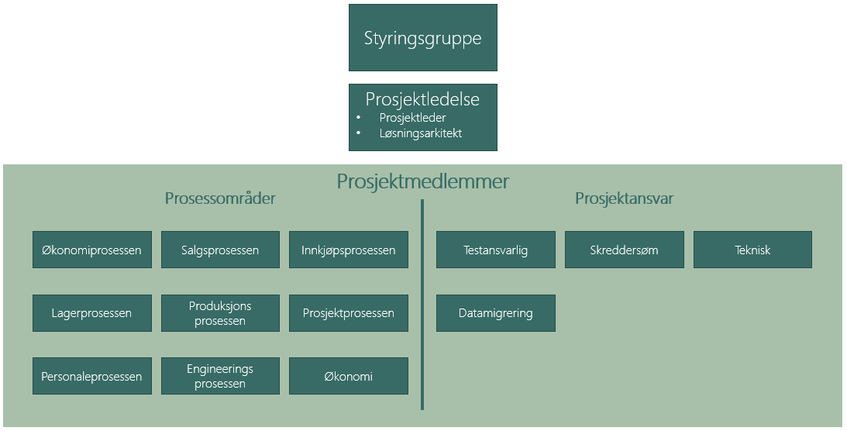
Prosjektorganisering
For å få en god struktur og styring av virksomhet og system er det viktig for prosjektet å skape en organisasjon med klare roller og tydelig ansvar knyttet til aktiviteter, prosesser og funksjoner. Prosjektorganisasjonen er et felles eierskap for Kunde og Leverandør og har til hensikt å legge til rette for en felles samlet innsats for å sikre prosjektets suksess. Felles eierskap skal bidra til å forsterke «vi’et» i leveransen av prosjektet.
Målet er å skape et tillitsfullt miljø der samtlige prosjektdeltagere assisterer hverandre, der informasjon deles blant prosjektdeltagerne, og der åpen kommunikasjon er i tråd med prosjektdeltagernes preferanser. Fordelen med en felles prosjektorganisasjon er at den minimerer grobunn for interpersonale problemer i en krevende hverdag, og at den sikrer ett sterkt samarbeid for å møte prosjektets definerte mål.
Nedenfor følger et forslag på hvordan en prosjektorganisasjon kan se ut og hvilke ferdigheter Leverandøren mener er nødvendig for hver rolle.
En person kan ha flere roller i prosjektet. Det er imidlertid viktig å sikre at arbeidsbyrden er rimelig, slik at prosjektet kan holde den fastsatte tidsplanen, og det bør også legges opp til ett visst antall superbrukere for å forsterke kunnskapsplattformen hos Kunden.
Notes:
Ambisiøs forespørsel
Repterende krav: Sikkerhetsoppsett, “Enkelt”
Krevende krav: 3.1.1.3: “Det bør være en ekstern kundeportal hvor kunden selv kan logge seg på å hente ut data som omhandler en selv»
Eksempel på for generelle og ikke målbare krav:
3.1.2: “Systemet skal inneha funksjonalitet for rapportering på ulike nivåer/ ut fra ulike kriterier”
3.1.6.5: “Det må være enkelt å legge inn kundeopplysninger i systemet. Man skal kun trenge å legge inn opplysninger på et sted i systemet»
4.2.1: «Systemet skal understøtte NOAHs nåværende og fremtidige behov for innkjøp.”
4.2.2: “Systemet må være enkelt og intuitivt å benytte, selv for lite trenede brukere.»
4.2.8: «Systemet må ha et leverandørregister som er enkelt å vedlikeholde»
4.4.5: «Bokføring, på alle nivåer og med alle funksjoner som kan forventes av et moderne regnskapssystem.»

Slide 18
Klargjør organisasjonen
VIRKSOMHETSSTRATEGI Hvilke forretningsmål og tiltak er definert for hvordan din bedrift kan skape konkurranse-fortrinn og hente ut større verdier?
KRAVFORMULERING OG AVGRENSING Hvilke muligheter kan realiseres på kort og lenger sikt?
STYRINGSMODELL Hvilke KPI’er må defineres for arbeidsprosessene for å sikre rett fokus og oppfølging?
Strategi
ROLLER OG ANSVARSFORDELING Hva er optimal fordeling mellom administrasjon og drift?
Måling og oppfølging
Organisering,
roller og ansvar
Interne ramme-betingelser
PROSESSER Vekst gjennom oppkjøp gjør det krevende å strømlinje prosesser og rutiner på tvers av land. Da er det mer krevende å opptre som konsern
ENDRINGSVILJE Vi skal på en reise, og får vi med oss hele organisasjonen?
Kultur og kompetanse
Prosesser, samarbeid, kommunikasjon
Dagens system-portefølge
Master data management
ERSTATTE interne fagsystemer,
færre tilpasninger der
det er formålstjenlig
Teknologi og investering
DATA som skal overføres og legges inn trenger grundig kvalitetskontroll. Nye prosesser og kontroll vil kreve høyere pressisjon.
GRENSESNITT og handlingsmønstre endres som fører til ny hverdag for ansatte.
Notes:
Internt: Belyse at vi skal ha med oss folka på reisen. Kravspesifikasjonen er ambisiøs, og legger opp til tøffe krav til de ansatt.

Slide 19
Organisering Prosjektorganisering
PROSJEKTORGANISASJONEN
Styringsgruppe
OPERATIVT
Prosjektledelse Axdata
Prosjektledelse HTS
FAG
Fag
Integrasjon
Teknisk
Fag
Teknisk
Test
Utvikling
Test

Slide 20
Conference Room Pilot (CRP)
Conference room pilot (CRP) er et metodeverk for gjennomføring av prosjekter som raskt gir verdi og har vist seg meget effektiv i forbindelse med implementering av ERP-systemer. Kjennetegn ved CRP-basert metode er at vi fokuserer på prosess og gjør iterasjoner (gjennomganger) av denne (bruker scenarier) inntil den er klar og er satt opp, verifisert og testet med kundens egne data.
Salg
Oppstart
Løsningsimplementering
Drift
Scoping
Initiering
CRP 1
CRP 2
Oppstart
Datamigrering
Prosjektledelse
Kontrakt

Slide 21
CRP som arbeidsform
Arbeidsformen i en CRP leveranse er iterativ, og bærer stort preg av samarbeide. I prosjektet vil det fokuseres først på prosess, i det nødvendige antall iterasjoner. Resultatet av disse iterasjonene fører til oppdateringer av Bilag 2. Det oppdaterte Bilag 2 danner grunnlag for den videre prosessen, der Kunde og Axdata sine fagressurser sitter sammen i det nødvendige antall iterasjoner og jobber med konfigurasjon og oppsett, testing og dokumentasjon.
Prosessfokus
Justering av scope
Oppsett og prosesstest 1
Oppsett og prosesstest 2
Oppsett og prosesstest 3
Godkjent oppsett

Slide 23
Organisering Prosjektmetode Fossefall
FOR
Tradisjonell metode
Strukturert
Lett å måle framdrift
Lettere å “selge“
MOT
Lang tid før bruker ser resultater
Vanskelig å styre forventning
Bruker involvering er ujevn

Slide 24
Organisering Prosjektmetode CRP/Iterativ
FOR
Ser direkte resultater
Hands-on
Immediate feedback til/fra brukere
Dokumenterer bare når det er relevant
Implementasjon gjennom guiding ikke forhåndsdesign
Eierskap til løsning
Får tilbakemelding tidlig
MOT
Vanskeligere å “selge”, ikke tradisjonell prosess
Krever sterkt engasjement i brukerorganisasjon
Kan være krevende å styre
Hvor mange iterasjoner?

Slide 25
I et ERP implementeringsprosjekt er vår erfaring at ressursinnsatsen fra kunder varierer etter hvert som prosjektet utvikler seg. Det vil være varierende innsats og «trykk» i CRP1 fasen
hvor det vil kreve en høyere ressursinnsats enn for eks. i fasen CRP2.
Samtidig må Kunden sine ressurser også være forberedt på å ha en rekke oppgaver løpende, fra prosjektets start og helt til prosjektet avsluttes
Det vil være et høyt trykk i CRP1, samtidig som det også vil være fokus på sentrale oppgaver som Datamigrering, Sikkerhetsoppsett, forberedelse Akseptansetest, forberedelser av Sluttbrukertrening, samt Cut-off plan. Disse oppgavene begynner man tidlig å ha et fokus på, og trykket på disse oppgavene vil øke gradvis nærmere gjennomføringen av aktiviteten.
I CRP1 fasen vil kundens ressurser gjennomføre forretningsanalyse, prosessdokumentasjon, samt oppsett og prosesstesting sammen med Axdata sine ressurser. Avhengig av hvordan kunden fordeler de nødvendige roller på de aktuelle ressurser, vil det tidvis kunne være en belastning på opptil 70 % på enkelte ressurser, forutsatt tre dager med iterasjoner (6 timers sesjoner) og en arbeidsdag med øvrige oppgaver per uke (26t per uke). Her vil det være varierende belastning på ressurser i prosjektet.
I CRP2 fasen vil det i hovedsak være nødvendig med eventuelle løpende avklaringer, samt funksjonstesting av eventuell skreddersøm. Samtidig vil det være ett videre fokus på Datamigrering, Akseptansetest, Sluttbrukertrening, samt Cut-Off plan. Det forventes et mindre trykk i denne fasen, men for enkelte ressurser kan det fortsatt være hektiske perioder her.
Axdata anbefaler å fristille ressurser 100% i kortere perioder enn 40% over lengre perioder. Samtidig som man må ha den daglige driften i bakhodet, er det en balanse som må holdes for å kunne holde fremdriften i prosjektet. Det er også en kjensgjerning at manglende fokus på prosjektet fra Kundens side i mange tilfeller eroderer vekk potensielle gevinster fra prosjektet, i form av at eierskap til løsning og prosesser ikke blir godt nok fundamentert.
Axdata anbefaler å sette inn vikarer i linjen, ikke i prosjektet. Det er viktig at prosjektdeltagerne har god kjennskap til kundens forretningsprosesser.
Nøkkelressursene må være personer med beslutningsmyndighet/evne, IT-kompetanse, prosessforståelse/fagkunnskap og forretningsforståelse. Det å være beslutningsdyktige krever også mindre prosjekt grupper, ellers øker risikoen for workshop på workshop uten framdrift og resultater. Axdata anbefaler en til to prosessansvarlige per fagområde, samt prosjektleder og løsningsarkitekt fra Kunden.
Våre kunder har gode erfaringer med å dedikere en ressurs som ERP-ansvarlig både under implementering, og i drift.
Andre faktorer som påvirker behovet for ressursinnsats og resultatet er breddekompetanse i organisasjonen, erfaring med ERP prosjekter og kunnskap/eierskap til ERP-testing. I tillegg vil «myke» faktorer som engasjement, vilje til endring, lojalitet til beslutninger som tas, og god kommunikasjon ut til organisasjonen er viktige suksessfaktorer.
Notes:
Ambisiøs forespørsel
Repterende krav: Sikkerhetsoppsett, “Enkelt”
Krevende krav: 3.1.1.3: “Det bør være en ekstern kundeportal hvor kunden selv kan logge seg på å hente ut data som omhandler en selv»
Eksempel på for generelle og ikke målbare krav:
3.1.2: “Systemet skal inneha funksjonalitet for rapportering på ulike nivåer/ ut fra ulike kriterier”
3.1.6.5: “Det må være enkelt å legge inn kundeopplysninger i systemet. Man skal kun trenge å legge inn opplysninger på et sted i systemet»
4.2.1: «Systemet skal understøtte NOAHs nåværende og fremtidige behov for innkjøp.”
4.2.2: “Systemet må være enkelt og intuitivt å benytte, selv for lite trenede brukere.»
4.2.8: «Systemet må ha et leverandørregister som er enkelt å vedlikeholde»
4.4.5: «Bokføring, på alle nivåer og med alle funksjoner som kan forventes av et moderne regnskapssystem.»

Slide 26
Brukeropplæring
Ledelse
OPPLÆRING AV LEDERE
For å sikre forankring og forpliktelse hos alle anbefaler vi å starte med «toppen» av organisasjonen. Ansvaret for en endringsprosess kan ikke delegeres nedover i organisasjonen. Nye prosesser og systemer er en stor endring for organisasjonen og de må forberedes. Formålet med endringene må kommuniseres tydelig, ledelsen må gå foran med et godt eksempel og lede an, hindringer må fjernes og ansatte som omfavner endringene bør belønnes.
Axdata
TRAIN THE TRAINER
Vår anbefaling for effektiv opplæring er prinsippet om «Train the Trainer». Dere bør derfor nominere noen ildsjeler per hovedprosessområdet/lokasjon som kan være ambassadører og ta videre ansvar for å inspirere og utdanne alle øvrige ansatte. Her har vi potensielle superbrukere for fremtiden.
GENERELL BRUKEROPPLÆRING
Vi foreslår at dere bruker superbrukere aktivt i all videre brukeropplæring. Vi hjelper naturligvis til der det ønskes, men vi har en sterk ambisjon om at dere skal besitte en høyest mulig kompetanse om forretningsapplikasjoner og prosesser og oppfordrer derfor til at dere i størst mulig grad tar et sterkt eierskap til opplæringen av medarbeidere.
Fagområdeansvarlig
Sluttbrukere

Slide 27
Overordnet tidslinje – eksempel
Februar 2017
Mars/April 2017
05. Mars 2018
Jan/Mars 2018
Okt/Jan 2018
Mai/Sept 2017
Kontrakt
Initiering
CRP 1
CRP 2
Oppstart
Drift
Datamigrering

Slide 28
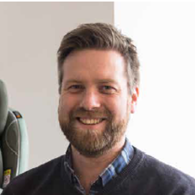
Takk for meg!
Q & A
Jostein Støen
IT Manager
HTS Hans Torgersen & Sønn AS
+47 454 79 194
jostein.stoen@hts.no
Trond Johansson
Administrerende direktør
Axdata AS
+47 41 42 38 39
trond@axdata.com

Slide 29
